Slide 1

VyOS
The universal router
Open source router and firewall platform
© 2022, Sentrium S.L. All rights reserved.
www.vyos.io
Notes:
¡hola a todos! Soy Fernando Maidana, ingeniero de redes en Sentrium, la empresa que desarrolla el router por software VyOS. Hoy los familiarizaré con la funcionalidades de VyOS, el cual puede implementarse en la mayoría de entornos: bare metal, nubes más populares (aws/azure/gcp) , entornos virtualizados
(remarcar primera presentación)
Next slide.

Slide 2
VyOS
The universal router
Historia de VyOS
Que es VyOS?
Donde puede ser desplegado?
Nuestra Arquitectura
Por qué VyOS y a que problemas apuntamos?
Features
Casos de usos
Route-reflector/router-server
BRAS/BNG
vPE/vCE
Modelo de negocio
Herramientas de comunicación y colaboración
© 2022, Sentrium S.L. All rights reserved.
www.vyos.io
Notes:
En el dia de hoy vamos a estar viendo los siguientes tema de la presentación , a fin de interiorizarnos con la plataforma.

Slide 3
VyOS
The universal router
Historia de VyOS
Cuando comenzó, era Vyatta...
2006: Vyatta Inc. Se propone crear un open-source router para empresas y el mercado de las telecomunicaciones.
2011: Ubiquiti Networks creó una fork de Vyatta como EdgeOS y comienza la línea de producto EdgeMax - código cerrado, más vinculado a Equipos.
2012: Vyatta cambia a un modelo propiertado(codigo-cerrado), luego fue adquirido por Brocade. Dejando a los usuarios sin un open-source router.
2013: Un grupo de usuario de Vyatta hizo fork de la última versión de software libre y creó el proyecto con el nombre de VyOS.
2015: Una compañía es fundada con los desarrolladores de VyOS para dar servicios de soporte y desarrollo.
2022: VyOS cuenta con la confianza de varias empresas y expertos en redes/proveedores de servicios.
Nosotros mantenemos la compatibilidad con versiones anteriores de Vyatta Core que datan del 2012, con lo cual los usuarios de Vyatta Core pueden actualizar a VyOS.
© 2022, Sentrium S.L. All rights reserved.
www.vyos.io
Notes:
Describe VyOS success story (historia de las implementaciones comerciales, a lot of forks used by commercial company):
VyOS comenzó su camino hace nueve años como un fork de Vyatta Core 6.6R1, esta version era open-source. Mientras que Vyatta se trasladó a una version de codigo-cerrado (descontinuando el proyecto de router open-source), comenzó a aparecer la idea de un sistema operativo de red libre y de código abierto. En octubre de 2013, cuando Brocade Communications dejó de desarrollar la edición Vyatta Core del software Vyatta Routing, un grupo de entusiastas impulsó el proyecto VyOS.
en este slide podemos ver un poco de la cronología(distinto forks Ubitiquit/danos)

Slide 4
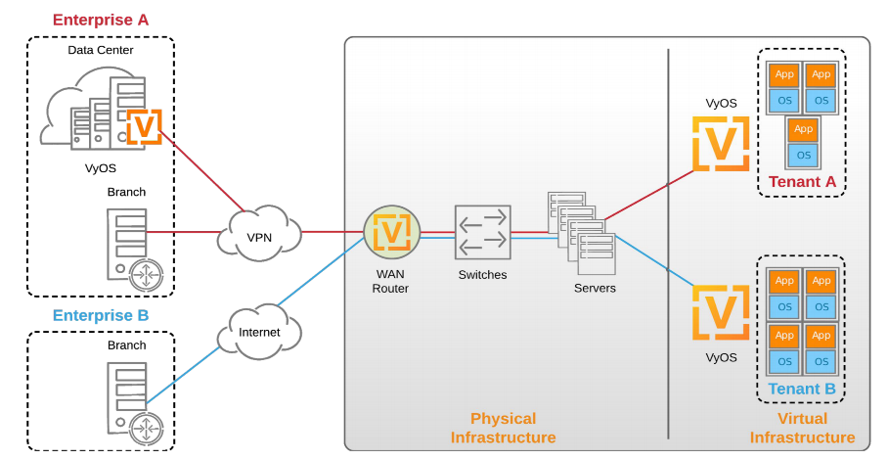
VyOS
The universal router
Que es VyOS?
VyOS es un sistema operativo para redes que proporciona protocolos de enrutamiento, firewall y VPN gateway. VyOS es completamente de código abierto, altamente personalizable y flexible para entornos empresariales. Es posible desplegar varias herramientas para monitoreo, solución de problemas y automatización.
© 2022, Sentrium S.L. All rights reserved.
www.vyos.io
Notes:
Explicar q no es solo un router-virtual en una VM

Slide 5
VyOS
The universal router
Donde puede ser desplegado VyOS?
Un VyOS Router puede ser implementando en cualquier red, desde una oficina pequeña hasta en un Datacenter.
Vyos se puede implementar en casi cualquier plataforma, las arquitecturas más comunes son x86 de 64 bits:
Distribuidos vía diferentes formatos ISO,OVA,RWA,VHA y QCOW2
Los proveedores Cloud más utilizados soportan VyOS:
AWS
Azure
GCP
Openstack
Oracle
Plataformas de HW soportadas:
Supermicro Lanner
Dell
Edge-core
Plataformas de virtualización:
Hyper-V XCP-ng
KVM Oracle
Nutanix VMware
Proxmox
Extra funcionalidades:
VyOS containers
VyOS API
© 2022, Sentrium S.L. All rights reserved.
www.vyos.io
Notes:
plataformas donde puede ser desplegado
Nombrar matrix de compatibilidad en la pagina web.

Slide 6






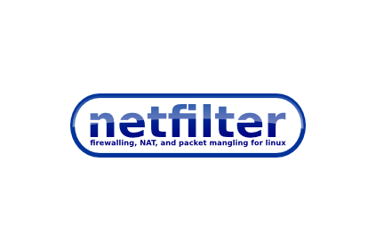

VyOS
The universal router
Nuestra Arquitectura
VyOS provee una interfaz unificada para múltiples aplicaciones de red, que pueden ser manejadas por una única CLI.
Algunas de nuestras aplicaciones de red:
© 2022, Sentrium S.L. All rights reserved.
www.vyos.io
Notes:
contar sobre la cli y aplicaciones de red utilizada (ej:Free Range Routing, strongswan)

Slide 7
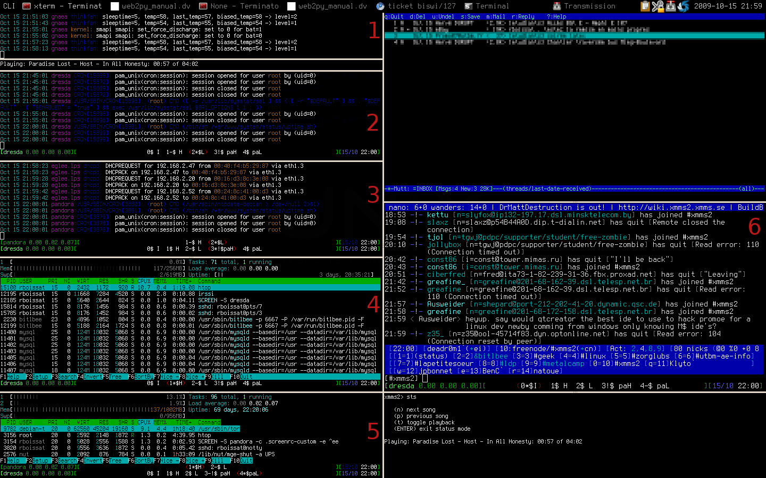
VyOS
The universal router
Por qué VyOS y a que problemas apuntamos ?
Una plataforma de nivel de Operador disponible para todos por naturaleza.
De código abierto e impulsada por la comunidad.
Funciona en una amplia variedad de plataformas virtuales y de hardware.
Problemas que apuntamos resolver:
Simplificar configuraciones complejas y difíciles de realizar.
Única interface cli que interactúa con las aplicaciones de red.
Un sistema operativo hecho por ingenieros de redes, fácil e intuitivo.
© 2022, Sentrium S.L. All rights reserved.
www.vyos.io
Notes:
Historia del problema con quagga y instalar dependencia en debian/centos{problema clasico}

Slide 8
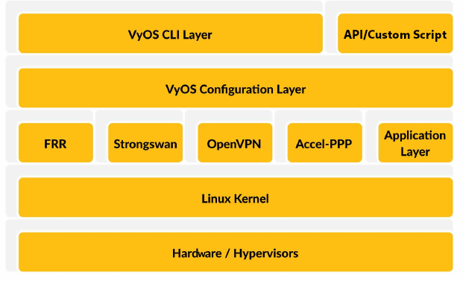
VyOS
The universal router
Por qué VyOS y a qué problemas apuntamos ?
Diferentes source de la información (api /cli/custom scripts).
VyOS verifica la consistencia de configuraciones entre aplicaciones.
Se encarga de interactuar con las interfaces de red/aplicaciones.
© 2022, Sentrium S.L. All rights reserved.
www.vyos.io
Notes:
Como interactúa el la VyOS con las diferentes aplicaciones de red

Slide 9
VyOS
The universal router
Features
 | Low overhead 1024 MB RAM 1 CPU core 2 GB storage | Routing IPv4, IPv6 Static and PBR Dynamic: BGP, OSPFv2/v3, RIP/RIPng Multicast: IGMPv2/v3, PIM | Interfaces SR-IOV Paravirtualized: VirtIO, VMXNET Emulated
Additional features VRF support MPLS LDP / L3VPNs QoS: classful with different queue types Bidirectional Forwarding Detection (BFD), BGP RPKI Intel QuickAssist hardware cryptographic acceleration DDoS-protection: FastNetMon |  | Internal interfaces Ethernet bridge, 802.1Q VLAN, QinQ, Bonding (LACP and static), WLAN Tunnels: L2TP, L2TPv3, VXLAN, PPTP, GRE, IPIP, SIT, IPIP, IPIP6, IP6IP6, PPPoE,IPoE | Network services DHCP server, client, relay DNS recursive server NAT IGMP-Proxy NTP LLDP mDNS repeater PPPoE server Proxy server TFTP server
Management and monitoring SSH CLI - API SNMP with extensions,Telegraf, NetFlow, sFlow Ansible, SaltStack,Terraform , Cloud-init, Python library Task scheduling, event handling, scripting Configuration archival with built-in versioning RADIUS authentication |  | Security Traffic filtration: stateless and stateful firewall Traffic encryption: IPSec, OpenVPN, WireGuard,Openconnect
© 2022, Sentrium S.L. All rights reserved.
www.vyos.io
Notes:
VyOS tiene un stack muy completo, desde routeo avanzado hasta concentrado de vpns or firewall . Se puede administrar de diferentes maneras, incluido el uso de herramientas de automatización, y contiene todos los servicios y funciones básicos necesarios en las redes típicas.’
Vpn /monitero/routing /vrf
Con lo mismo recursos de una maquina virtual / ..entrada a recursos
Algunos:
Diferentes alternativas de protocolos de ruteos, incluidos los protocolos de enrutamiento dinámico, Permite dividir redes dominios L2 pequeños y proporcionar o denegar conectividad entre ellos, lo que reduce los riesgos de seguridad en el nivel de red bajo y simplifica la administración de dispositivos.
Interconexión con otros sitios. Cuando la infraestructura de la red es lo suficientemente grande y requiere una conexión entre sitios o dispositivos remotos, VyOS puede proporcionarle diferentes protocolos VPN, como un IPSec clásico o algo moderno como WireGuard fácil de usar.
Un caso especial de VPN: acceso remoto para trabajadores itinerantes y trabajadores domésticos. Esta es una tarea muy actual en los días actuales, y VyOS ofrece varias formas de manejar esto.
O manejar conexiones externas para proporcionar, por ejemplo, acceso a Internet u otras grandes redes corporativas/privadas, como una puerta de enlace de borde habitual con algunos beneficios, por ejemplo, equilibrio de tráfico entre canales y alta disponibilidad.

Slide 10
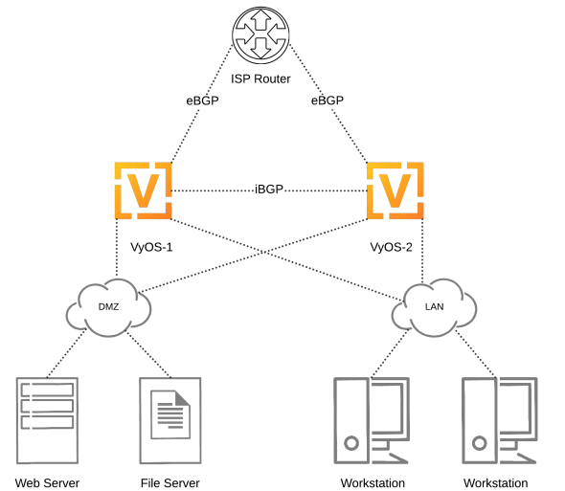
VyOS
The universal router
Route-reflector /Router-server
Detalle de solucion
Alta disponibilidad, permite tener sesiones redundante hacia todos los router-clientes.
Equal-cost multipath entre múltiples enlaces hacia el core a través de rutas estáticas o protocolos de enrutamiento dinámico.
Soluciona el problema del full-mesh IBGP.
Generalmente usado para dar el control-plane en
Proveedores de servicios y puntos de intercambio.
Soporte para multiples address-family como IPV4/V6,EVPN,FlowSpec-VPNV4/VPNV6.
© 2022, Sentrium S.L. All rights reserved.
www.vyos.io
Notes:
Bgp como route reflector , uses cases normal

Slide 11
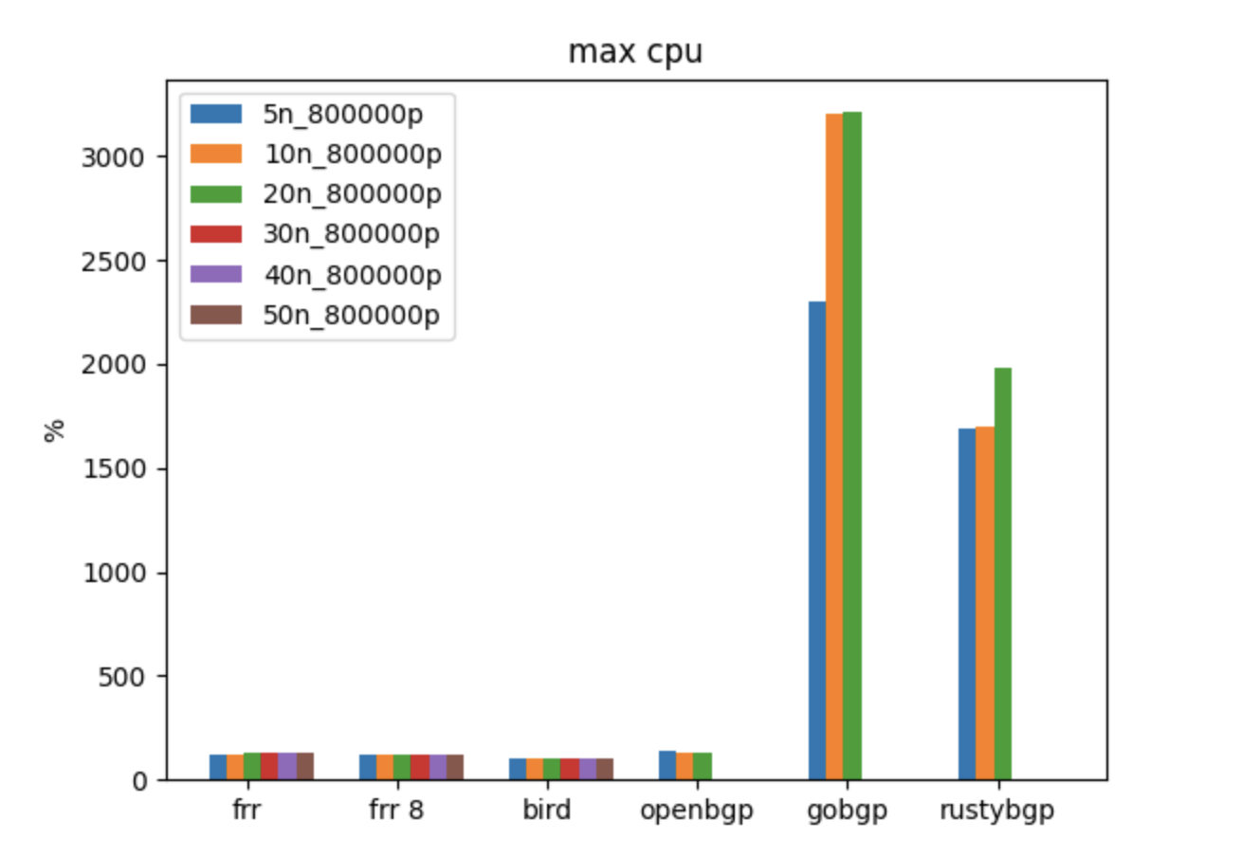
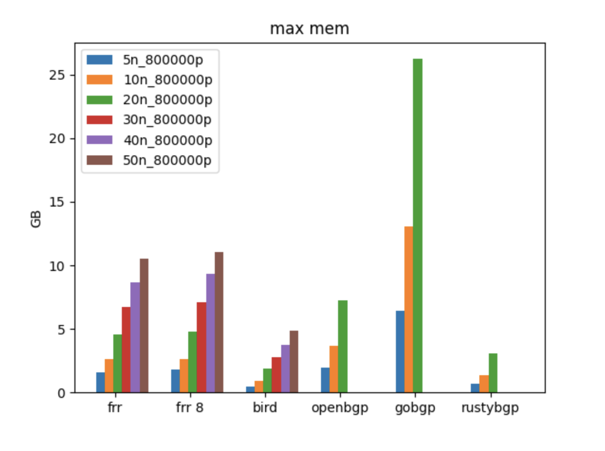
VyOS
The universal router
Route-reflector /Router-server
Una de las mayores ventajas de usar NFV como un virtual route-reflector es que hoy en no tenemos una limitación de procesamiento , un problema de los router tradicionales usados como RR (normalmente tenían baja capacidad de memoria y cpu )
Performance test internet full-table
Comparativa entre distintos proyectos open-source
inicia en 5 a 50 neighbors
frr utilizado 7.5 /8.0
Fecha Agosto/2021
-AMD 3950/32 cores
-64GB RAM
https://medium.com/the-elegant-network/comparing-open-source-bgp-stacks-with-internet-routes-6a7371641dcb
© 2022, Sentrium S.L. All rights reserved.
www.vyos.io
Notes:
La performance de open-source project , hablar de las ventajas de NFV y los router virtuales(sin límite de procesamiento)

Slide 12
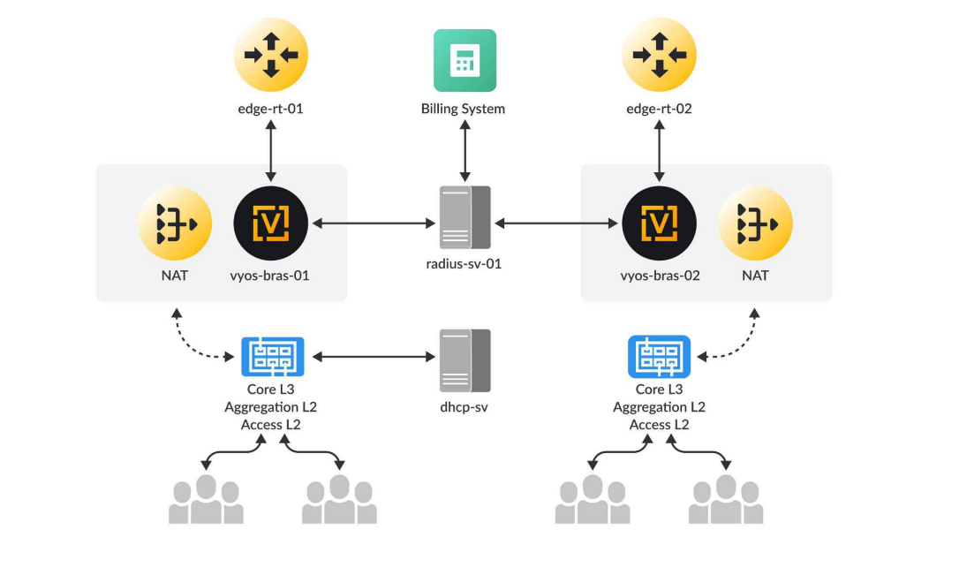
VyOS
The universal router
BRAS/BNG
Una funcionalidad muy usada por proveedores de servicios es la de BRAS(broadband remote access server) comunmente conocida por BNG(broadband-network-gateway), VyOS se encarga de implementar esa función usando Accell-ppp el cual viene integrado en nuestra plataforma.
Features comúnmente utilizados
PPPOE Subscriber Session
- PPPOE es establecer sesiones utilizando ppp (point to-point protocol) entre el CPE y el router BNG (broadband-network-gateway), con el fin de transmitir datos sobre ethernet.
IPOE Subscriber Session
- IPOE es establecer sesiones a través de conexiones ip entre el CPE y el router BNG, normalmente esta técnica utiliza dhcp, por la cual la asignación de direccionamiento es por este protocolo. Los usuario puede ser autenticados a través MAC e interfaces de origen.
© 2022, Sentrium S.L. All rights reserved.
www.vyos.io
Notes:
hablar sobre BRAS/BNG

Slide 13
VyOS
The universal router
BRAS/BNG
En orden de desplegar esta solución, si deseamos usar VyOS como BNG debemos considerar las sesiones a establecer , Throughput necesario y el hardware.
Unas recomendaciones estimadas por escenario:
Para +2k de sesiones y un thoughput de 2Gbps
Al menos 4 cores con 3 Ghz or mas
Un minimo de 8 GB de RAM
Para +10k de sesiones y un thoughput de 10Gbps
Al menos 8 cores con 3 Ghz or mas
Un minimo de 16 GB de RAM
Para +20k de sesiones y un thoughput de 40Gbps
Al menos 8 cores con 3 Ghz or mas
Un minimo de 16 GB de RAM(DDR4)
Una Intel X.XL710 NIC or Intel x520 NIC
En VyOS ambos protocolos son soportados PPPOE/IPOE aunque el más común es PPPOE en soluciones BRAS.
© 2022, Sentrium S.L. All rights reserved.
www.vyos.io
Notes:
Hablar sobre el caso de BRAS/ BNG y las recomendaciones estimadas

Slide 14
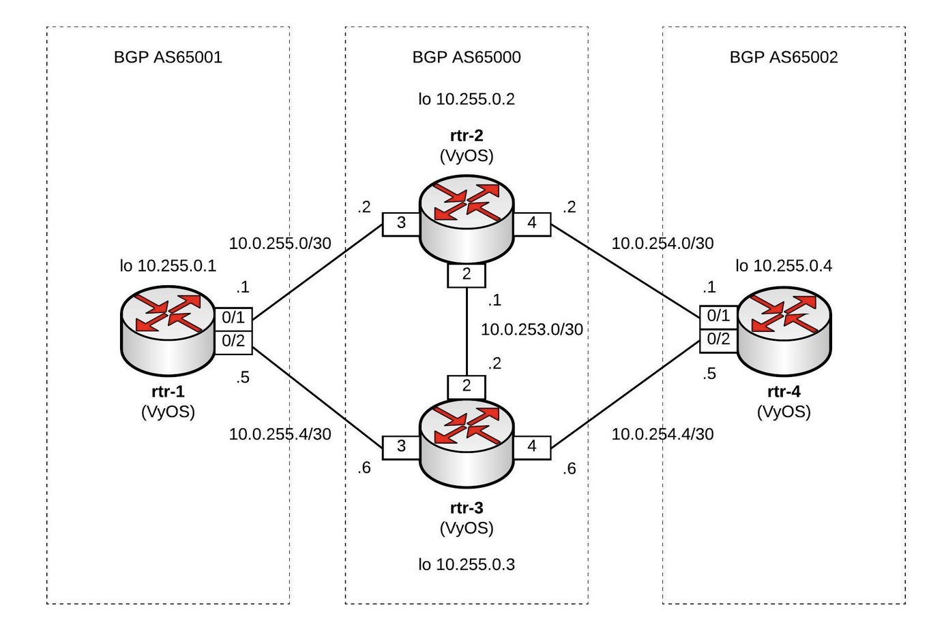
VyOS
The universal router
vPE/vCE
Hoy en día la necesidad de tener funciones virtualizadas(NFV) en un Proveedor de servicios es una práctica habitual. VyOS puede ser desplegado como un Virtual Provide Edge o como un Virtual Customer Edge.
Detalles de la solución
vCE - tipo router desplegado en la red on-premise del cliente.
- Ruteo básico, rutas estáticas, IGP (ospf/rip).
- eBGP/IGP.
vPE- Router normalmente desplegado en el backbone del ISP.
- Ruteo avanzado como MP-BGP
manejo de VRF (L3VPN)
- Encapsula / desencapsula la información RD/RT
© 2022, Sentrium S.L. All rights reserved.
www.vyos.io
Notes:
Beneficios de una funciones virtualizadas , Hablar con Virtual CE and Virtual PE

Slide 15
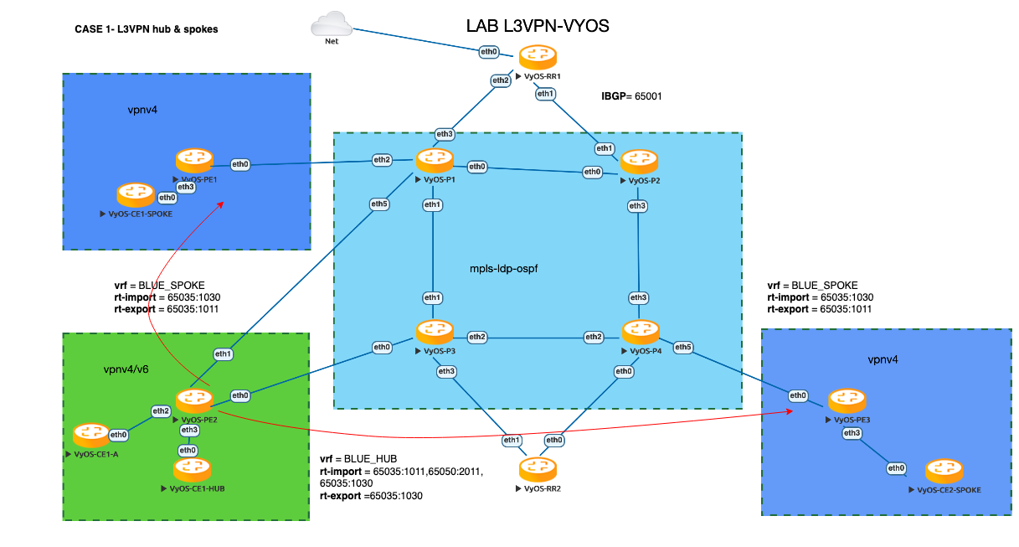
VyOS
The universal router
vPE/vCE
Con VyOS podemos desplegar el clásico caso de una de L3VPN para transportar diferentes VRFs dentro de nuestro backbone IP/MPLS.
© 2022, Sentrium S.L. All rights reserved.
www.vyos.io
Notes:
POC hecho para la implementación de una L3vpn en modelo hub and spoke , referencias

Slide 16
VyOS
The universal router
vPE/vCE
VyOS POC L3VPN - Caso de uso de HUB & Spoke
# interfaces
set interfaces dummy dum10 address '10.0.0.8/32'
set interfaces ethernet eth0 address '172.16.110.2/24'
set interfaces ethernet eth1 address '172.16.100.2/24'
set interfaces ethernet eth2 address '172.16.80.1/24'
# protocols ospf + ldp
set protocols mpls interface 'eth0'
set protocols mpls interface 'eth1'
set protocols mpls ldp discovery transport-ipv4-address '10.0.0.8'
set protocols mpls ldp interface 'eth0'
set protocols mpls ldp interface 'eth1'
set protocols mpls ldp router-id '10.0.0.8'
set protocols ospf area 0 network '0.0.0.0/0'
set protocols ospf parameters abr-type 'cisco'
set protocols ospf parameters router-id '10.0.0.8'
# VRF settings
set vrf name BLUE_HUB table '400'
set vrf name BLUE_HUB protocols bgp address-family ipv4-unicast export vpn
set vrf name BLUE_HUB protocols bgp address-family ipv4-unicast import vpn
set vrf name BLUE_HUB protocols bgp address-family ipv4-unicast label vpn export 'auto'
set vrf name BLUE_HUB protocols bgp address-family ipv4-unicast network 10.80.80.0/24
set vrf name BLUE_HUB protocols bgp address-family ipv4-unicast rd vpn export '10.80.80.1:1011'
set vrf name BLUE_HUB protocols bgp address-family ipv4-unicast redistribute connected
set vrf name BLUE_HUB protocols bgp address-family ipv4-unicast route-target vpn export '65035:1030'
set vrf name BLUE_HUB protocols bgp address-family ipv4-unicast route-target vpn import '65035:1011 65050:2011 65035:1030'
set vrf name BLUE_HUB protocols bgp local-as '65001'
set vrf name BLUE_HUB protocols bgp neighbor 10.80.80.2 address-family ipv4-unicast as-override
set vrf name BLUE_HUB protocols bgp neighbor 10.80.80.2 remote-as '65035'
© 2022, Sentrium S.L. All rights reserved.
www.vyos.io
Notes:
Estructura de la CLI / describir datos de uso
Funciones de la cli

Slide 17
VyOS
The universal router
modelo de negocio
Código: es y siempre será libre.
Versiones:
Rolling release (home-lab, self education,
testing): sin costo, experimental, todos los últimos features, estabilidad no garantizada.
LTS release: estabilidad garantizada, recibe actualizaciones testeadas y updates de seguridad.
Cloud marketplace images (pay as you go): AWS, Azure, GCP, Oracle Cloud
Los servicios de soporte respaldados por SLA están disponibles.
Se puede obtener como una separada suscripción
Diferentes opciones soportes:
- Standard: 8x5 Cobertura de Next Business Day
tiempo de reacción.Soporte via email.
- Production: 24x7, 4h tiempo de reacción. Soporte via email,
live chat, meetings.
- Mission Critical: 24x7, 1h tiempo de reacción. Soporte via
email, live chat, phone, meetings.
© 2022, Sentrium S.L. All rights reserved.
www.vyos.io
Notes:
(home-lab, self education,
testing):
mas version Rolling release / LTS release
utilizada en debian10 / debian 11 principales

Slide 18



VyOS
The universal router
Herramientas de comunicación y colaboración
Cómo puedo colaborar:
Testeos de imágenes rolling release y reportes de errores.
Escribir y/o corregir documentación.
Compartir su experiencia usando VyOS (Blogs, Twitter, Reddis, etc).
Escribir y/o corregir código fuente.
Proponer nuevas features o casos de uso.
Participar en nuestro foro abierto y slack.
https://phabricator.vyos.net - Portal de desarrollo
https://github.com/vyos - Repositorio de desarrollo
https://forum.vyos.io - Foro
https://docs.vyos.io - Documentacion / Guias de configuracion
https://slack.vyos.io - Canal de colaboracion de Slack
© 2022, Sentrium S.L. All rights reserved.
www.vyos.io
Notes:
VyOS is a free and open-source platform.
We believe that software freedom is very important and every user should be free to inspect the code, modify it, contribute to it, build customized images.
We will always keep the entire codebase of VyOS under free licenses. We will always keep the entire toolchain for building VyOS images open source and publicly accessible. We will try to make it as easy to use as possible. We will collaborate with vendors to support latest hardware, virtualization and cloud platforms.

Slide 19
VyOS
The universal router
Gracias a todos por su tiempo !!
este espacio es para preguntas o dudas
Pueden escribirme a mi email f.maidana@vyos.io
o un mensaje privado a mi usuario de slack Fernando Maidana
© 2022, Sentrium S.L. All rights reserved.
www.vyos.io
Notes:
Memento de preguntas

